Slide 1
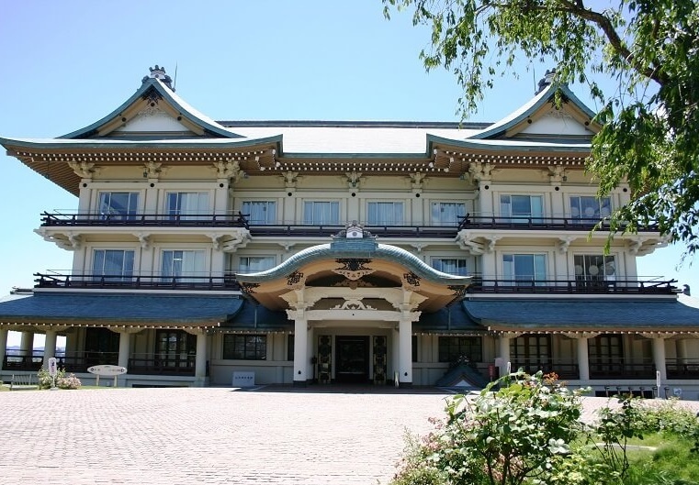
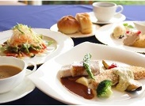
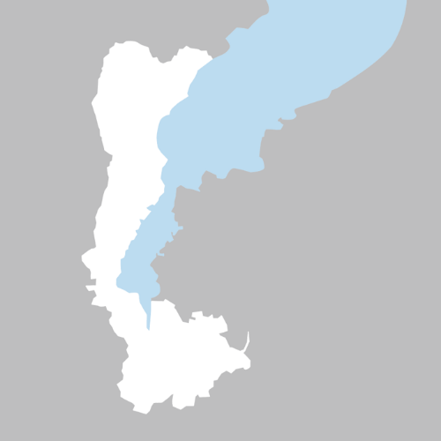
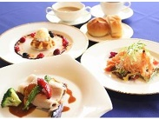
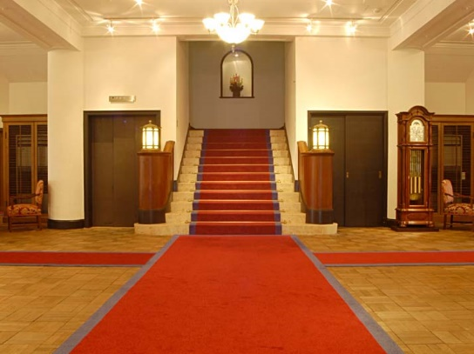
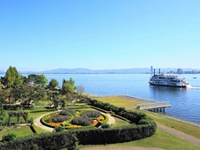
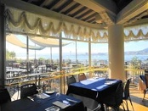
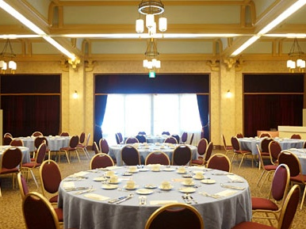
びわ湖大津館（ベルヴァンブルージュ）
食事施設
琵琶湖の湖畔にある昭和初期の近代名建築（旧琵琶湖ホテル）がリニューアルされた文化施設内のレストラン。遊覧船ミシガンでの発着も可能。
【住所】大津市柳が崎5番35号
【TEL】077-511-4180
【FAX】077-511-3228
【URL】https://www.biwako-otsukan.jp/
団体メニュー（例）
2020年10月開業
★ びわ湖大津館（ベルヴァンブルージュ）
施設概要
食事会場 合計収容人数 | 約100名
おすすめのポイント | 食後にクラス写真、全体写真など映える撮影が好評ですベルギーの港町をイメージしたフレンチレストラン。
付近の見学・体験施設 | ミシガンクルーズ、近江神宮、比叡山、坂本エリア
2,400円、2,950円、3,950円、6,300円
の設定あり
イングリッシュガーデンも併設

